Slide 1
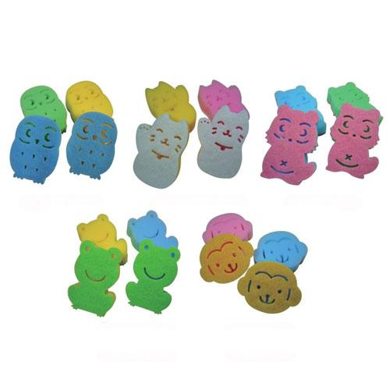
【提案書】
縁起物どうぶつスポンジ
縁起が良い動物たちをモチーフにした可愛らしいデザインが目をひく食器洗い用のスポンジです。ファミリー向けイベントやキャンペーンのノベルティ用などにおすすめです。
特徴
納期
納期スペース
仕様
素材 : ナイロンタワシ、発泡ポリウレタン
サイズ : 本体サイズ:110×80×33mm
付属品 : 各種40個入り(ふくろう・まねきねこ・かえる・さる・たぬき)
包装 : ポリ袋入
お見積
お見積りスペース

